Slide 1
Библиотека рекомендует:
НОВИНКИ СОВРЕМЕННОЙ ПРОЗЫ РУССКИХ ПИСАТЕЛЕЙ
Презентацию подготовила: Фахрисламова Е. В.
Вед. библиотекарь абонемента обслуживания взрослого населения
ЦГПБ им. В. Г. Белинского
Пенза, 2020

Slide 2
Философ и писатель Шарль Монтескье за свою
жизнь не только написал ряд книг, но и прочитал
огромное их количество. И вот, что он об этом
говорил:
«Любить чтение — это обменивать часы скуки,
неизбежные в жизни, на часы большого
наслаждения».
Обратите внимание на наши книжные новинки и последуйте примеру великого француза. Мы предлагаем вам увлекательную подборку новых книг современных русских авторов, поступивших на абонемент ЦГПБ им. В. Г. Белинского в 2020 году.

Slide 3
Проза в России всегда была актуальной. Сегодня также она не теряет своей популярности. Как правило, она освещает реальные проблемы современного общества, указывает на пороки и недостатки.

Slide 4
Современная проза рассчитана на широкий круг читателей. Авторы стараются писать простым понятным языком.
Выделить какую-либо одну лучшую книгу российской прозы невозможно. У каждого читателя свои вкусовые предпочтения.
Особенности, которыми обладает современная русская проза – перенести сознание наблюдателя в привычные для него ситуации и даже места, где он не раз бывал в реальности.
Если автор совершает такой перенос сознания безболезненно - читатель оказывается в родном окружении, но уже на страницах книги. В таком случае, читающий будет сильнее сопереживать герою произведения и сможет сильнее поверить в происходящее на страницах книги.
Предлагаем вашему вниманию книги авторов, популярных в современном русском литературном обществе.

Slide 5
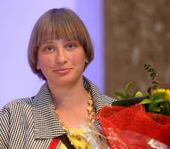
Ксения Букша - автор получившего премию «Национальный бестселлер» романа «Завод "Свобода"», биографии Казимира Малевича, сборника рассказов «Открывается внутрь» о всевозможных человеческих судьбах. В её прозе сочетается жёсткий реализм и лиричность, юмор и гротеск. Родилась в 1983 году в Санкт-Петербурге. Окончила Аничков лицей и музыкальную школу в Санкт-Петербурге. Окончила отделение «Экономика предприятия» экономического факультета Санкт-Петербургского государственного университета (2000—2005). Начала писать с четырнадцати лет. В восемнадцатилетнем возрасте в 2001 году окончила первый роман, который понравился Александру Житинскому и был опубликован им в собственном издательстве «Геликон Плюс». Ксения участвовала во Всероссийских форумах молодых писателей 2001 и 2002 годов. Букша считается самым талантливым автором из так называемого поколения двадцатилетних.
Ксения Сергеевна Букша — российский писатель, поэт, журналист.

Slide 6
Букша, Ксения. Чуров и Чурбанов / Ксения Букша. – Москва: АСТ: Редакция Елены Шубиной, 2020. – 288 с.
«Чуров и Чурбанов» – полный киношной движухи короткий роман с непредсказуемым сюжетом и густой, мрачноватой питерской атмосферой.
Живёшь-живёшь, и вдруг выясняется, что у тебя есть двойник, чьё сердце бьётся синхронно с твоим. Да не просто двойник, а твой бывший одноклассник: отличник или, наоборот, подозрительный тип, с которым у тебя решительно ничего общего в жизни быть не может.
Ничего, кроме смерти.

Slide 7
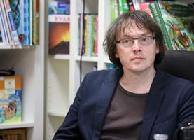
Воденников Дмитрий Борисович - современный поэт, писатель и музыкант.
Дмитрий Борисович Воденников родился 22 декабря 1968 года. Живет в Москве. Рождённый в СССР, переживший лихие 90-е, он стал знаменитым в новой России. Закончил филологический факультет МГПИ. Работал в школе учителем. В 2007 году на фестивале «Территория» был избран «Королём поэтов». Воденникова считают лицом современной русской поэзии.
Он сотрудничает с музыкальными группами и композиторами, создавая диски, на которых записано авторское чтение под музыку. С 2013 года колумнист gazeta.ru.
Автор восьми книг стихов и документального романа «Здравствуйте, я пришел с Вами попрощаться», основанного на дневниковых записях.

Slide 8
Воденников, Дмитрий. Сны о Чуне: эссе / Дмитрий Воденников. – Москва: АСТ: Редакция Елены Шубиной, 2020. – 286 с.
«Сны о Чуне» - роман поэта, колумниста «Учительской газеты» Дмитрия Воденникова, побуждает задуматься о природе прозы поэта. В центре романа автора, который не забывает о своем поэтическом призвании и взявшись за прозу, преобладает не сюжет, а скорее событие-явление - несколько экстравагантная и вообще незаурядная собака-такса Чуня. Автор излагает житейски анекдотические (но оттого не менее поучительные) истории, связанные с этой собакой.

Slide 9
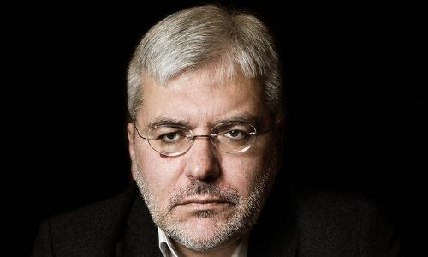
Водолазкин Евгений Германович – русский писатель и литературовед
Евгений Водолазкин – российский писатель, признанный знаток древнерусской литературы, автор произведений, удостоенных лучших литературных премий нашей страны. Евгений Германович Водолазкин родился в 1964 году в Киеве, поступил на русское отделение филологического факультета Киевского государственного университета, которое окончил с красным дипломом. Затем поступил в аспирантуру при Отделе древнерусской литературы Института русской литературы (Пушкинский Дом) АН СССР.
С начала 2000-х годов автор начинает работать над художественной литературой. Он проводит четкую грань между творчеством и научной работой, считая эти два способа познания мира взаимосвязанными, но абсолютно разными. В результате такого разделения Евгению Германовичу удается создавать потрясающие книги: «Авиатор»; сборник «Дом и остров, или Инструмент языка»; «Инструмент языка. О людях и словах».
Самой известной книгой Водолазкина считается роман «Лавр». Роман получил высокие оценки критиков, а в 2013 году стал лауреатом двух книжных премий: «Ясная поляна» и «Большая книга»

Slide 10
Водолазкин, Евгений. Идти бестрепетно. Между литературой и жизнью / Евгений Водолазкин. – Москва: АСТ: Редакция Елены Шубиной, 2020. – 416 с.
Новая книга Евгения Водолазкина «Идти бестрепетно. Между литературой и жизнью» — это откровенная беседа с читателем, на первый план автор выводит самого себя. Автор рассказывает о своем детстве, семье, встрече с любимой женщиной, о родном Петербурге и Киеве. Пишет о своих первых литературных зарисовках в доме на Ждановской набережной, о Пушкинском Доме и занятиях наукой, о переходе от филолога-медиевиста к писателю, впервые рассказывает подробности создания «Лавра», «Авиатора», «Брисбена»…

Slide 11
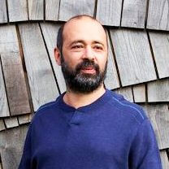
Кузнецов Сергей Юрьевич – российский писатель, журналист
Сергей Кузнецов родился 14 июня 1966 года в городе Москва в семье известного химика Юрия Кузнецова и преподавателя французского языка и литературы Галины Кузнецовой. В 1988 году окончил химический факультет МГУ.
В 1990 годах Сергей Кузнецов занимался филологической работой: писал монографию о поэтике Иосифа Бродского, изучал творчество Томаса Пинчона, переводил Стивена Кинга и Сьюзен Зонтаг, публиковался в толстых журналах. С 1996 года писал о кино и литературе для многочисленных бумажных и сетевых СМИ.
Сергей Кузнецов - автор романов «Живые и взрослые», «Шкурка бабочки», «Калейдоскоп: расходные материалы» (шорт-лист премий «НОС» и «Новые горизонты»), «Учитель Дымов». Книга «Живые и взрослые» получила премию «Итоги 2011» журнала «Мир фантастики» в номинации «Мистика и хоррор», а роман «Хоровод воды» вошел в шорт-лист премии «Большая книга».

Slide 12
Кузнецов, Сергей. Хоровод воды / Сергей Кузнецов. – Москва: АСТ: Редакция Елены Шубиной, 2019. – 704 с.
Герои романа «Хоровод воды» (шорт-лист премии «Большая книга») – современные жители мегаполиса. У них нет практически ничего общего – только ушедшие поколения предков: каждый из них – часть одной большой семьи. Только не все об этом знают…
Время, как толща воды, разделяет людей из разных эпох. Среди них – русский дворянин, ставший чекистом, и продавец обувного магазина, женщина-снайпер и когда-то талантливый, но спившийся художник, бизнесмен-аквариумист и ученый-шестидесятник. В истории огромной семьи нет главных и второстепенных фигур, их судьбы собираются в мощный поток, рисуя причудливый узор русской истории XX века.

Slide 13
Метлицкая Мария – российский прозаик
Мария Метлицкая, при рождении Колесникова, появилась на свет в 1959 году в Москве в семье шестидесятников, а соответственно, росла в творческой атмосфере. Всю жизнь занимается творчеством - увлекается прикладным искусством, пишет стихи и прозу. В 2003 году вышел сборник стихов. Мария Метлицкая работает в жанре малой прозы. В своих новеллах автор описывает обычные судьбы простых людей. Сочный язык, увлекательные сюжеты, легкая ирония отличают стиль настоящего мастера. Метлицкая без излишнего морализаторства и депрессивных ноток поднимает серьезные морально-этические, социальные и психологические проблемы, с которыми сталкивается практически каждый из нас.

Slide 14
Метлицкая, Мария. Другая Вера / Мария Метлицкая. – Москва: Эксмо, 2020. – 236 с.
Ошибки молодости не просто так называются ошибками. Совершенные по глупости, от большой любви или в порыве максимализма, они оставляют в душе неизгладимый след и проходят через всю жизнь, наполняя взгляд светлой печалью и тоской. Вера встретила Роберта и поняла, что это и есть тот самый – единственный, суженый, ее Принц. На деле все оказалось не так радужно. От первого брака осталась горечь и любимый сын.
Второй раз Вера вышла замуж поздно, после тридцати. Гена был совсем другим. В его жизни было много женщин, но все они слились в безликий хоровод, когда Гена встретил свою Верушу,
он был влюблен в жену, как мальчишка. А Вера поняла, что может быть совсем другой – по-настоящему счастливой рядом с любящим человеком.

Slide 15
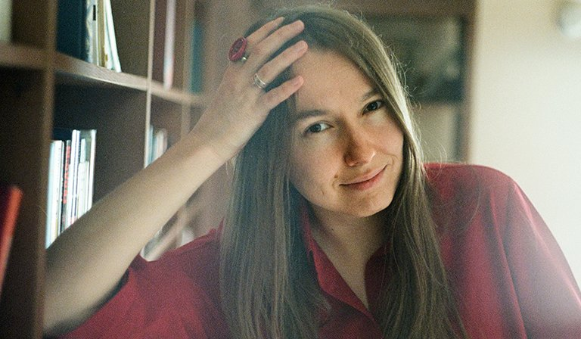
Некрасова Евгения Игоревна – российский писатель.
Евгения Некрасова родилась в 1985 году в Астраханской области, выросла в Подмосковье. Окончила Московскую школу нового кино. Печаталась в толстых литературных журналах «Знамя», «Новый мир», «Урал», «Волга», «Искусство кино». Цикл прозы «Несчастливая Москва» (2017) стал финалистом премии «Лицей» (2017). Роман «Калечина‑Малечина» (2018) попал в шорт‑листы премий НОС (2018), Национальный бестселлер (2019), Большая книга (2019).
В своих текстах Некрасова смешивает фольклор, волшебство, современную повседневность и социальные проблемы. Себя она иногда называет социальным магическим реалистом. Её тексты отличаются вплетением фольклорно‑мифологических мотивов в сам язык повествования. В августе 2019 года у Некрасовой вышел сборник малой прозы «Сестромам. О тех, кто будет маяться».

Slide 16
Некрасова, Евгения. Сестромам. О тех, кто будет маяться / Евгения Некрасова. – Москва: АСТ: Редакция Елены Шубиной, 2019. – 384 с.
Книгу рассказов «Сестромам» населяют люди, животные и мифические существа. Каждый из рассказов тем или иным образом фокусируется на частной женской судьбе. Автор пытается спасти своих героинь в ситуациях одиночества, домашнего насилия, неустроенности, несчастья, отсутствия любви, вплетая фантастические фольклорные мотивы в повествование. Некрасова не обещает своим героям счастья или избавления, но оставляет надежду на новую свободную жизнь. Через истории женщин автор вглядывается в судьбу страны и пытается понять природу жестокости людей друг к другу.

Slide 17
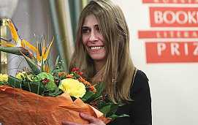
Александра Николаенко - русская писательница, художник, иллюстратор
Александра Николаенко родилась в городе Москва. Еще в школе начала писать рассказы, а также любила рисовать. Училась на факультете монументальной живописи Московской государственной художественно-промышленной академии имени С. Г. Строганова. Освоила работу с мозаикой, роспись стен, живопись, скульптуру, дизайн.
Одновременно Александра увлекалась литературой, начала писать рассказы и рисовать к ним иллюстрации. Иллюстрировала книгу Павла Санаева «Похороните меня за плинтусом». Является автором книг «Светофор, шушера и другие граждане», «Небесный почтальон Федя Булкин».
В 2017 году вышел в свет дебютный роман «Убить Бобрыкина. История одного убийства» и стал лауреатом «Русского Букера». Роман принес начинающему автору известность. Необычный сюжет об одержимом местью герое некоторые критики сравнивают с классическими образцами, другие считают экспериментальным и новаторским.

Slide 18
Николаенко, Александра. Убить Бобрыкина / Александра Николаенко. – Москва: РИПОЛ классик, 2018. – 288 с.
Маленький человечек Саша Шишин рассказывает историю о том, как отчаянно защищается от зла и жестокости этого мира, воплощенных в его давнем враге Бобрыкине и грозной фигуре Матери. Беспомощный, по-детски наивный, Саша ведет свою борьбу, неся в душе образ иллюзорной, но прекрасной любви своего детства - Танечки. Страшный, полный угроз и печалей мир видят его глаза. Ругань матери, воспоминания из детства и неприглядный быт окружающей действительности роятся в воспаленном мозгу Шишина. Он хочет от них спрятаться, уйти в светлый мир Танечкиных писем, но ему это так и не удается...
Роман сравнивают с прозой Достоевского, Гоголя.

Slide 19
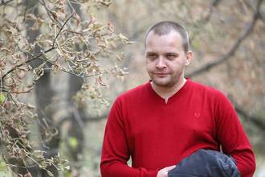
Сальников Алексей Борисович - русский писатель и поэт. Лауреат премии Национальный бестселлер
Родился в 1978 году в Тарту (Эстония), живет в Екатеринбурге. Проучился один семестр у поэта Юрия Казарина на факультете литературного творчества Уральского университета. Ученик писателя и педагога Евгения Туренко — организатора нижнетагильской литературной жизни.
Дебютировал как поэт. Публиковался в «Литературной газете», журналах «Уральская новь», «Воздух», «Урал», альманахе «Вавилон».
Проза Сальникова тяготеет к магическому реализму, антиутопии, альтернативной реальности. Роман «Нижний Тагил» представляет собой своеобразную месть кафкинскому «Замку» от благодарных потомков. Роман «Отдел» — это намёк и пародия на Пелевина, где главный герой становится демиургом поневоле и постоянно скован цепями случайных (или неслучайных) совпадений. В романе «Опосредованно» представлена альтернативная реальность, где стихи — это не просто текст, а настоящий кайф, от которого можно впасть в зависимость.

Slide 20
Сальников, Алексей. Петровы в гриппе и вокруг него / Алексей Сальников. – Москва: АСТ: Редакция Елены Шубиной, 2018. – 416 с.
Перед глазами читателей предстаёт главный герой – совершенно обыкновенный человек по фамилии Петров. Он работает автослесарем и кажется окружающим скучным молодым человеком. Однако если вникнуть в его размышления, то станет понятно, как много всего интересно есть в его мыслях. Он едет в промёрзшем троллейбусе, страдая от гриппа. У Петрова есть жена и сын, которые также страдают от гриппа. Их будни так похожи на повседневность многих россиян, что невольно вызывают симпатию узнавания. Они просто живут и так же, как и все, борются с гриппом. Для них так же, как и для многих, походы на новогодние праздники с ребёнком, детские утренники становятся настоящим испытанием. И во всей это обыденности вдруг проглядывает нечто совершенно необычное…

Slide 21
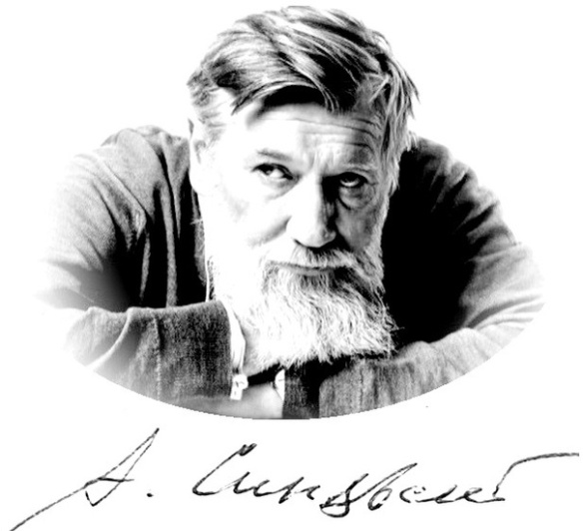
Андрей Донатович Синявский — русский литературовед, писатель, литературный критик.
Андрей Синявский (литературный псевдоним – Абрам Терц) родился в 1925 году в Москве. С началом Отечественной войны семья эвакуировалась в Сызрань, где Синявский в 1943 г. окончил школу и в том же году был призван в армию. В 1945 г. поступил на заочное отделение филологического факультета МГУ, после демобилизации в 1946 г. перешел на дневное. Участвовал в спецсеминаре, посвященном творчеству Маяковского. Окончил университет в 1949 г. Работал в Институте мировой литературы, преподавал в МГУ на факультете журналистики и в Школе-студии МХАТ. Синявский был одним из ведущих литературных критиков журнала «Новый мир», главным редактором которого являлся Александр Твардовский.
Синявский — автор литературоведческих работ о творчестве М. Горького, Б. Пастернака, И. Бабеля, А. Ахматовой. С 1955 года начал писать прозаические произведения. Умер в 1977 году в эмиграции.

Slide 22
Синявский, Андрей. Спокойной ночи / Андрей Синявский. – Москва: АСТ: Редакция Елены Шубиной, 2015. – 416 с.
Роман издан к 90-летию Андрея Синявского (1925 - 1997).
Полудокументальный роман легендарного диссидента и писателя о драматической судьбе русского интеллигента. Роман «Спокойной ночи» не вымысел и не биография, его художественная достоверность складывается из фантастических подробностей жизни автора. Послесловие Марии Розановой-Синявской, жены и героини романа «Спокойной ночи».

Slide 23
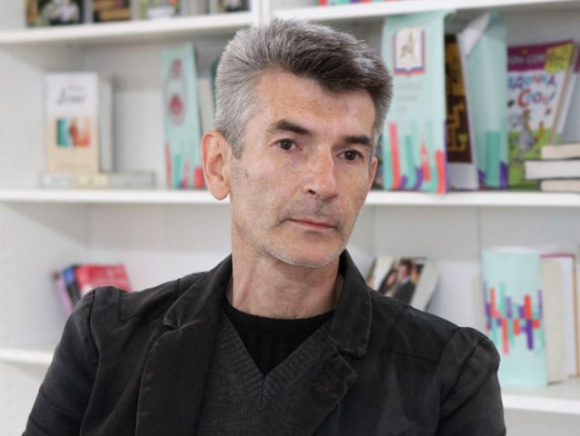
Андрей Викторович Рубанов – российский прозаик, кинодраматург
Андрей Викторович Рубанов родился 25 июля 1969 года в селе Узунове Серебряно-Прудского района Московской области. Там же прошло его детство. С 1982 по 1991 годы проживал на востоке Московской области – в городе Электростали. После армии закончил факультет журналистики МГУ. Работал корреспондентом многотиражной газеты, строительным рабочим, шофером, телохранителем, занимался предпринимательской деятельностью.
В 1996 году его заключили под стражу как мошенника, но позже полностью оправдали. После этих неприятностей будущий писатель некоторое время работал пресс-секретарем первого заместителя полномочного представителя Правительства РФ в Чеченской республике. Творческая деятельность началась с книги «Сажайте, и вырастет» (2005). Роман повествовал о жизни нелегального банкира в лихие девяностые. Произведение попало в короткий список премии «Национальный бестселлер» (2006). После этого Рубанов продолжил заниматься литературным творчеством, выпустив более десятка романов, повестей и рассказов, среди которых следующие книги: «Живая земля»; «Психодел»; «Боги богов»; «Патриот».

Slide 24
Рубанов, Андрей. Жёстко и угрюмо: рассказы /Андрей Рубанов. – Москва: АСТ: Редакция Елены Шубиной, 2019. – 320 с.
В сборник вошло тринадцать рассказов, написанных Андреем Рубановым. Эта книга – хроники современной жизни. В ней писатель продолжает традиции Эдуарда Лимонова и Сергея Довлатова. Повествование в рассказах ведется от первого лица. Герои Андрея Рубанова – угрюмые и жесткие мужчины, которые сталкиваются с различными жизненными испытаниями. Каждый из них находится в разном пространстве-времени. Но их объединяют важные для мужчин качества: сила духа, доброта, честность, готовность прийти на помощь в любую минуту.
Рассказы повествуют о бизнесмене, писателе, киносценаристе, арестанте, муже, отце. Словом, о мужчинах, с которыми мы могли бы пересекаться каждый день. Их жизнь, переживания, внутренние конфликты и ценности – все это есть в сборнике малой прозы Андрея Рубанова «Жестко и угрюмо».

Slide 25
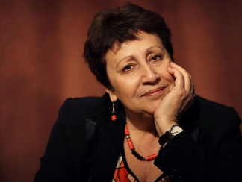
Рубина Дина Ильинична – современная писательница и сценаристка
Дина Рубина - известная израильская писательница, пишущая на русском языке. Член международного ПЕН-клуба, Союза русскоязычных писателей Израиля (1990).
Окончила музыкальную школу при консерватории, а в 1977 г. — Ташкентскую консерваторию. Первый рассказ Рубиной «Беспокойная натура» был опубликован в 1971 году в журнале «Юность». Написала пьесы «Чудесная дойра» и «Когда же пойдет снег?», которые были поставлены в нескольких театрах Советского Союза. В 1980-х гг. в Ташкенте были опубликованы три книги прозы Рубиной: «Когда же пойдет снег..?» (1980), «Дом за зеленой калиткой» (1982), «Отворите окно!»(1987), в 1990 г. в Москве вышел сборник повестей и рассказов «Двойная фамилия». С
1990 г. до 2002 г. в Израиле и России опубликовано более 30 книг прозы Рубиной, сборники ее произведений в переводах вышли в Израиле, Франции, Болгарии. С 2000 г. Рубина работает представителем Еврейского агентства по работе с общинами в Москве. Лауреат многочисленных литературных премий, среди которых российская премия «Большая книга» за 2007 год за роман «На солнечной стороне улицы».

Slide 26
Рубина, Дина. Наполеонов обоз. Кн. 3. Ангельский рожок / Дина Рубина. – Москва: Эксмо, 2020. – 480 с.
Перед вами третья и заключительная книга семейной саги «Наполеонов обоз» Дины Рубиной.
Надежда Прохорова и Аристарх Бугров познакомились, еще будучи детьми. Но даже в столь раннем возрасте они поняли, что созданы друг для друга. Однако судьбе было угодно превратить влюбленных в Орфея и Эвридику: едва достигнув подросткового возраста, они вынуждены были расстаться на… двадцать пять лет!
Они прошли через множество испытаний, столкнулись с предательством и мрачными семейными тайнами, приобрели душевные шрамы, но судьбоносная встреча спустя четверть века стирает все беды в одночасье. Неужели им суждено разлучиться вновь? Сколько ударов могут выдержать два любящих человеческих сердца? И чем закончится история с наполеоновскими сокровищами предка Аристарха?

Slide 27
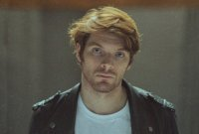
Григорий Служитель – российский актёр, писатель
Григорий Служитель родился в 1983 г. в Москве. Закончил режиссерский факультет ГИТИСа (мастерская Сергея Женовача). Актер Студии театрального искусства, солист группы O'Casey. Театральные работы: ГИТИС: «Как вам это понравится» (Амьен), «Об-ло-мов-щина...» (Пенкин). СТИ: «Мальчики» (Булкин), «Marienbad» (Хаим Сорокер), «Захудалый род» (Граф Функендорф), «Игроки» (Кругель), «Битва жизни» (Мистер Сничи), «Три года» (Иван Гаврилович Ярцев).
«Дни Савелия» — его первая книга, роман вошел в лонг-лист премии «НОС». А нашел эту рукопись Евгений Водолазкин и написал предисловие.:
«Коты в литературе – тема не новая. Не буду перечислять всех, кто писал об этих священных животных, – от Кота Мурра Эрнста Теодора Гофмана и до Мури Ильи Бояшова. И вот теперь Савелий. Мы-то понимаем, что за котами всякий раз просвечивают человеки. Герои Служителя – кто бы они ни были, коты или люди – настоящие. Одинокие и страдающие, смеющиеся и любящие. Любовь в этом романе заслуживает особых слов. Она – так уж сложилось – платоническая. Самая высокая из всех любовей». © Евгений Водолазкин

Slide 28
Служитель, Григорий. Дни Савелия / Григорий Служитель. – Москва: АСТ: Редакция Елены Шубиной, 2020. – 384 с.
Григорий Служитель выпустил дебютную книгу и посвятил ее коту, чем моментально снискал благосклонность читателей (недавно получил приз симпатий премии «Ясная поляна»), коллег по цеху и критиков. Служитель стал автором жизнеописания то ли четвероногого, который прикидывается человеком, то ли человека, который переродился в домашнего любимца. Впрочем, Савелий достаточно свободолюбив и за свою жизнь успел не только сменить нескольких хозяев, но и несколько работ: например, его можно было встретить в коридорах Третьяковской галереи и в котокафе. Свобода постоянно тянет его к московским достопримечательностям, что позволяет читателю, например, пройтись с экскурсией по центру столицы; к незнакомцам, благодаря рассказам которых можно отправиться в дальнее плавание; и, что немаловажно, к искусству, в котором и сам Служитель явно знает толк.

Slide 29
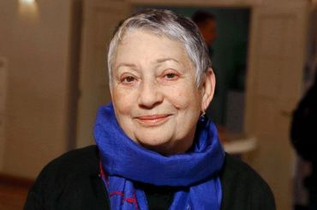
Улицкая Людмила Евгеньевна – российская писательница, сценарист
Людмила Улицкая окончила биофак МГУ. Работала завлитом Камерного еврейского музыкального театра, писала очерки, детские пьесы, инсценировки для радио, детского и кукольного театров, рецензировала пьесы и переводила стихи с монгольского языка. Публиковать свои рассказы в журналах Улицкая начала в конце 80-х годов, а известность пришла к ней после того, как по ее сценарию были сняты фильмы «Сестрички Либерти» (1990, режиссер – Владимир Грамматиков) и «Женщина для всех» (1991, режиссер – Анатолий Матешко), а в «Новом мире» вышла повесть «Сонечка» (1992). В 1994 это произведение было признано во Франции лучшей переводной книгой года и принесло автору престижную французскую премию Медичи.
В 2007 году Улицкая учредила Фонд Людмилы Улицкой по поддержке гуманитарных инициатив. Одним из проектов Фонда является проект «Хорошие книги», в рамках которого Улицкая сама выбирает книги российских издательств и отправляет их в российские библиотеки. Первая женщина — лауреат премии «Русский Букер» (2001). Лауреат премии «Большая книга» (2007).

Slide 30
Улицкая, Людмила. О теле души: новые рассказы / Людмила Улицкая. – Москва: АСТ: Редакция Елены Шубиной, 2020. – 234 с.
Сборник включает в себя два цикла рассказов. В рассказах цикла «Подружки» ключевым мотивом повествования является любовь, возможно, главное оружие, сметающее границы между людьми. Через любовь физическую и кровную, позднюю, неожиданную, постепенную, сочувствующую герои обретают недостающую часть души, силу, необходимую для жизни. У многих рассказов сборника есть персональные посвящения. Во втором цикле «О теле души» Людмила Улицкая приближается к самой сокровенной границе — границе жизни, точнее физического существования. Есть ли граница между жизнью и смертью? Или смерть — это граница жизни? И что там, за границей физического существования? Людмила Улицкая застает своих героев в те переломные моменты их жизни, когда телесное и душевное практически неотделимы.

Slide 31
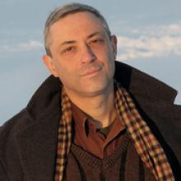
Чижов Евгений Львович – российский писатель
Евгений Львович Чижов родился 29 октября 1966 года в Москве. Сначала семья жила в самом центре, но через пять лет переехала в Кузьминки, где и вырос будущий писатель. После школы он окончил юридический факультет МГУ, а затем некоторое время работал над уголовными делами в московской адвокатуре. В 1994 году Евгений Львович уехал в Германию, но через три года вернулся на родину и начал писать статьи для различных московских изданий.
В 1997 году журнал «Соло» опубликовал дебютное произведение мужчины, это была повесть «Бесконечный праздник». Работа вызвала массу хвалебных отзывов критиков и читателей. Библиография писателя включает около десятка произведений. Наиболее популярными считаются следующие работы: «Перевод с подстрочника»; «Собиратель рая»: «Персонаж без роли»: «Без имени». Роман «Перевод с подстрочника» стал финалистом премий «Ясная Поляна» и «Большая книга», а также принес автору премию «Венец» Союза Писателей Москвы.

Slide 32
Чижов, Евгений. Собиратель рая / Евгений Чижов. – Москва: АСТ: Редакция Елены Шубиной, 2019. – 320 с.
Его зовут Кирилл, но группа последователей и обожателей знает его под прозвищем Король. А все из-за того, что Кирилл обладает особым чутьем на старые вещи, несущие в себе дух прошлого. Целыми днями он слоняется по барахолкам и антикварным лавочкам в поисках таких раритетов.
Что это – способ постичь тайны мироздания или попытка сбежать из реального мира? Ведь дома Кирилла ждет больная Альцгеймером мать, то и дело пропадающая на улицах и забывающая дорогу обратно… Зачем молодой человек окружает себя предметами, несущими на себе отголоски прошлого чужих людей? Почему ему так спокойно среди этих вещей? Могут ли они стать проводниками в мир забытого, но желанного детства, утраченного… рая? Можно ли найти смысл жизни в прошлом и предотвратить угасание родного человека в настоящем?

